Slide 1
“La valutazione del rischio: l’esperienza di Ferrara” Dott.ssa Concetta Mazza RSPP – Direttrice UOC Servizio Prevenzione e Protezione Provinciale AOU-AUSL Ferrara Bologna 7 febbraio 2024
La prevenzione delle aggressioni
agli operatori sanitari
In Regione Emilia-Romagna

Slide 2
D.Lgs 81/2008
Tra le diverse attività di cui si occupa il Servizio Prevenzione e Protezione emerge la valutazione dei rischi Stress Lavoro Correlato e la conseguente attività di promozione del benessere degli operatori.
Infatti il D.Lgs 81/2008 art.28 comma 1:
“La valutazione (...) deve riguardare tutti i rischi per la sicurezza e la salute dei lavoratori, ivi compresi quelli riguardanti gruppi di lavoratori esposti a rischi particolari tra cui stress lavoro-correlato (SLC), secondo i contenuti dell’Accordo europeo dell’8 ottobre 2004” (art. 28, comma 1).
Notes:
Da qui alle prossime slide iniziamo a parlare della valutazione del rischio stress lavoro correlato (SLC)

Slide 3
Lo stress lavoro correlato
Alcune definizioni
«E’ un insieme di reazioni fisiche ed emotive dannose che si manifestano quando le richieste lavorative non sono commisurate alle capacità, alle risorse o alle esigenze dei lavoratori» (NIOSH, 1999);
«Si manifesta quando le persone percepiscono uno squilibrio tra le richieste avanzate nei loro confronti e le risorse a loro disposizione per far fronte a tali richieste» (European Agency for Safety Health at Work, 2000);
«non è una malattia, ma una situazione di prolungata tensione che può ridurre l’efficienza sul lavoro e può determinare un cattivo stato di salute» (Accordo Quadro Europeo, 2004, art.3)
Notes:
Spunti per argomentare la diapo :
“Lo stress da lavoro è stato identificato a livello europeo, nazionale ed internazionale come elemento di preoccupazione sia per gli imprenditori che per i lavoratori.
Lo stress può potenzialmente colpire qualsiasi posto di lavoro e qualunque lavoratore, indipendentemente dalla grandezza dell’impresa, dal settore di attività o dal tipo di relazione contrattuale o di lavoro.
Affrontare il problema dello stress da lavoro può portare ad una maggiore efficienza e ad una migliore salute e sicurezza sul lavoro, con il conseguente beneficio economico e sociale per le aziende e per i lavoratori

Slide 4
Elementi giuridici
2004 - Accordo quadro europeo sullo stress da lavoro: valutare e gestire lo stress lavoro-correlato è una delle priorità nelle politiche europee per la salute e la sicurezza sul lavoro.
2008 - Art. 28, comma 1, del D.Lgs 81/2008 → la valutazione di tutti i rischi per la sicurezza e la salute degli operatori e conseguente elaborazione del DVR, deve comprendere anche i rischi collegati allo stress lavoro-correlato.
18/11/2010 - La “Commissione Consultiva per la Salute e Sicurezza sul Lavoro” ha approvato una serie di linee guida per la valutazione dei fattori di rischio stress Lavoro - correlato.
Notes:
Cenni della cronologia giuridica che ha portato all’inserimento del SLC nell’ 81/2008

Slide 5
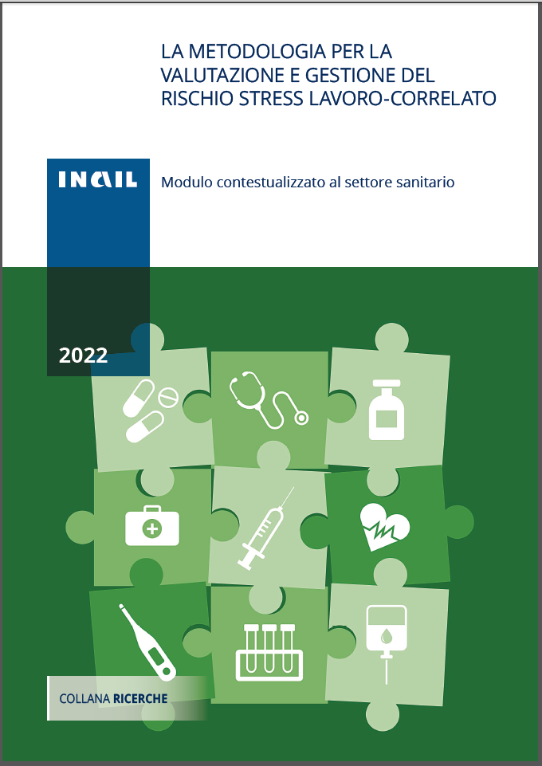
Metodo INAIL
Notes:
E’ importante sottolineare che il DVR- SLC ha l’obbiettivo di valutare la PRESENZA di potenziali RISCHI stress lavoro correlato ma NON valutare il livello di stress individuale
Questo concetto rafforza il compito dell’SPP che è quello di PREVENIRE lo stress lavoro correlato.
NOTA BENE: infatti il lavoro del gruppo benessere (lo ritroverai dopo nelle diapo che seguono) è quello di intervenire sui gruppi di lavoro promuovendo il benessere organizzativo. Tra le sue attività infatti c’è quella di Implemenare il DVR Stress Lavoro Correlato

Slide 6
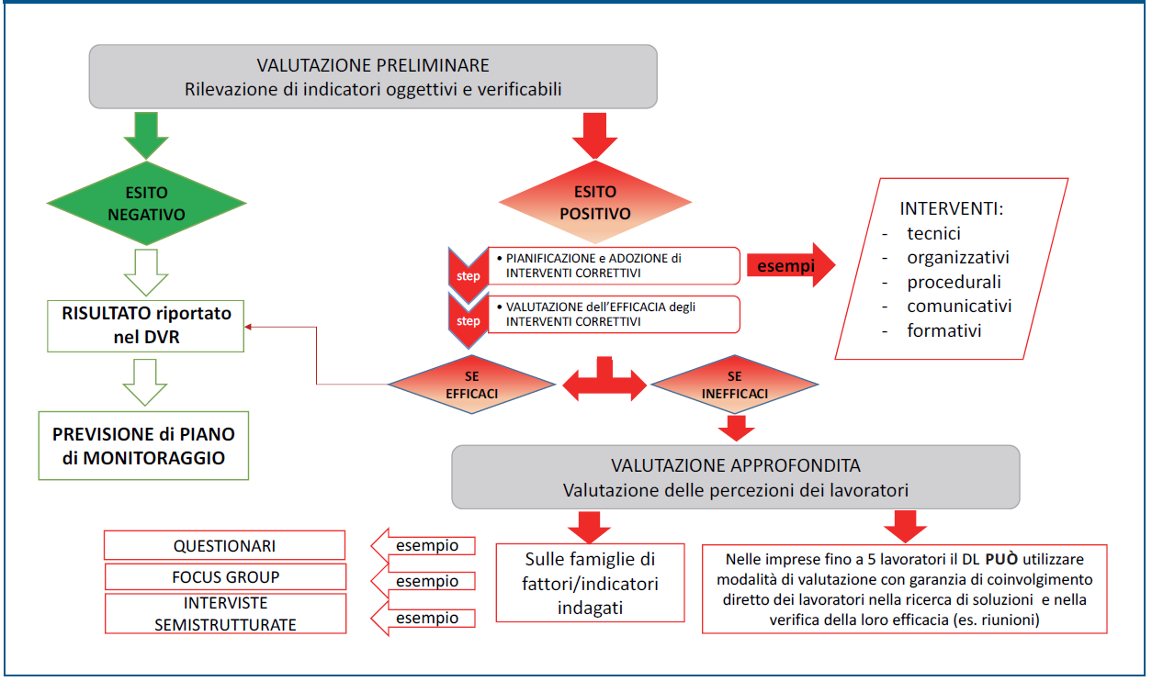
Metodo INAIL Percorso metodologico di valutazione del rischio SLC secondo le indicazioni della Commissione
Fonte: Manuale Metodologia valutazione e gestione del rischio stress lavoro correlato INAIL
Notes:
Dettaglio della diapo precedente

Slide 7
Valutazione preliminare
COME
Attraverso la Rilevazione di indicatori oggettivi e verificabili e, ove possibile, numericamente apprezzabili
Attraverso tre aree di indicatori:
Eventi sentinella
Fattori del contenuto del lavoro
Fattori del contesto del lavoro

Slide 8
Metodo INAIL L’eventuale presenza di condotte aggressive sul luogo di lavoro viene rilevata anche nella valutazione del rischio stress lavoro correlato condotto col metodo INAIL grazie alla presenza di indicatori
Notes:
E’ importante sottolineare che il DVR- SLC ha l’obbiettivo di valutare la PRESENZA di potenziali RISCHI stress lavoro correlato ma NON valutare il livello di stress individuale
Questo concetto rafforza il compito dell’SPP che è quello di PREVENIRE lo stress lavoro correlato.
NOTA BENE: infatti il lavoro del gruppo benessere (lo ritroverai dopo nelle diapo che seguono) è quello di intervenire sui gruppi di lavoro promuovendo il benessere organizzativo. Tra le sue attività infatti c’è quella di Implemenare il DVR Stress Lavoro Correlato

Slide 9
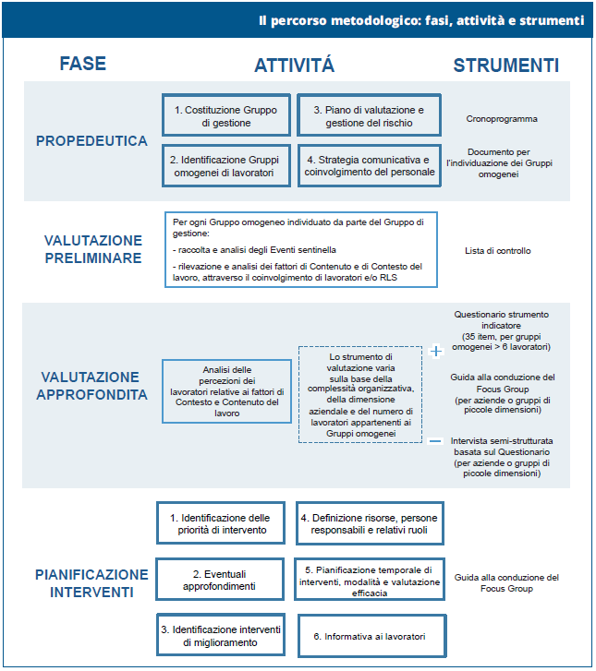
Fonte: Manuale Metodologia valutazione e gestione del rischio stress lavoro correlato INAIL
Notes:
Il Metodo INAIL si suddivide in più fasi descritte nella slide :
Propedeutica
Preliminare
Approfondita
Pianificazione degli interventi
Il Metodo specifico delle strutture sanitarie ha visto mantenersi l’intero percorso metodologico, aggiungendo alcuni indicatori specifici per queste realtà all’interno degli strumenti utilizzati per identificare i rischi SLC.
Costituzione GRUPPO DI GESTIONE:
Datore di Lavoro e/o suo delegato (RSPP)
Addetti al SPP
RLS
Risorse Umane
Rappresentante Medico del Lavoro
Psicologhe

Slide 10
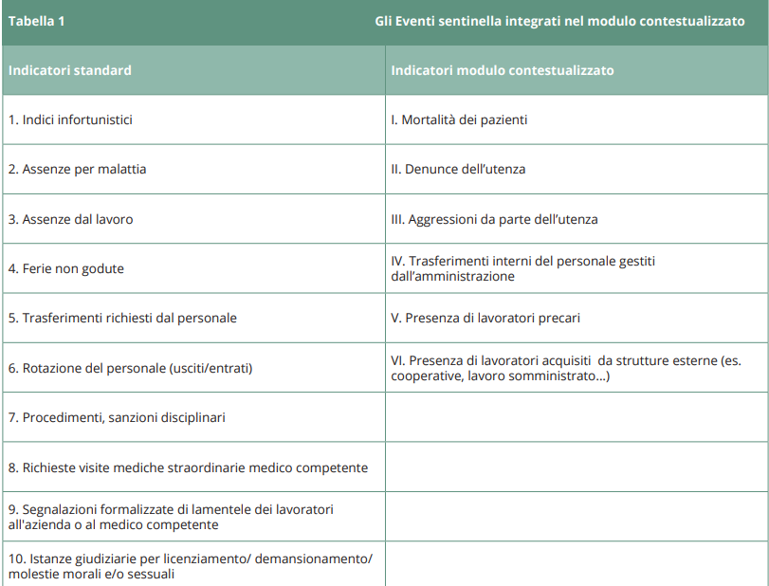
EVENTI SENTINELLA
Modulo contestualizzato Settore Sanitario
Fonte: Inail - DIMELIA, 2022
Notes:
Il Metodo INAIL si suddivide in più fasi descritte nella slide :
Propedeutica
Preliminare
Approfondita
Pianificazione degli interventi
Il Metodo specifico delle strutture sanitarie ha visto mantenersi l’intero percorso metodologico, aggiungendo alcuni indicatori specifici per queste realtà all’interno degli strumenti utilizzati per identificare i rischi SLC.
Costituzione GRUPPO DI GESTIONE:
Datore di Lavoro e/o suo delegato (RSPP)
Addetti al SPP
RLS
Risorse Umane
Rappresentante Medico del Lavoro
Psicologhe

Slide 11
Fonte: Manuale Metodologia valutazione e gestione del rischio stress lavoro correlato INAIL
Notes:
Il Metodo INAIL si suddivide in più fasi descritte nella slide :
Propedeutica
Preliminare
Approfondita
Pianificazione degli interventi
Il Metodo specifico delle strutture sanitarie ha visto mantenersi l’intero percorso metodologico, aggiungendo alcuni indicatori specifici per queste realtà all’interno degli strumenti utilizzati per identificare i rischi SLC.
Costituzione GRUPPO DI GESTIONE:
Datore di Lavoro e/o suo delegato (RSPP)
Addetti al SPP
RLS
Risorse Umane
Rappresentante Medico del Lavoro
Psicologhe

Slide 12
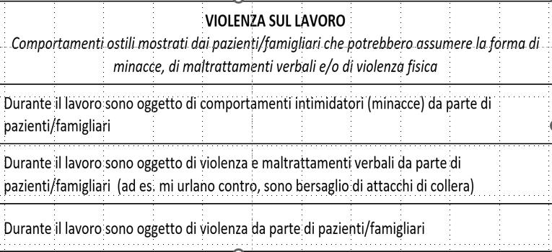
ITEM DIMENSIONI INTEGRATIVE
Questionario Strumento Indicatore
Modulo contestualizzato Settore Sanitario
Fonte: Inail - DIMELIA, 2022
Notes:
Il Metodo INAIL si suddivide in più fasi descritte nella slide :
Propedeutica
Preliminare
Approfondita
Pianificazione degli interventi
Il Metodo specifico delle strutture sanitarie ha visto mantenersi l’intero percorso metodologico, aggiungendo alcuni indicatori specifici per queste realtà all’interno degli strumenti utilizzati per identificare i rischi SLC.
Costituzione GRUPPO DI GESTIONE:
Datore di Lavoro e/o suo delegato (RSPP)
Addetti al SPP
RLS
Risorse Umane
Rappresentante Medico del Lavoro
Psicologhe

Slide 13
Le definizioni del fenomeno
La violenza sul lavoro è definita come: “ogni aggressione fisica, comportamento minaccioso o abuso verbale che si verifica nel posto di lavoro” (NIOSH, 2002) Tale definizione comprende sia le condotte perpetrate dall’utenza (pazienti, familiari, visitatori…) che quelle agite da colleghi e/o superiori.
Notes:
Il Metodo INAIL si suddivide in più fasi descritte nella slide :
Propedeutica
Preliminare
Approfondita
Pianificazione degli interventi
Il Metodo specifico delle strutture sanitarie ha visto mantenersi l’intero percorso metodologico, aggiungendo alcuni indicatori specifici per queste realtà all’interno degli strumenti utilizzati per identificare i rischi SLC.
Costituzione GRUPPO DI GESTIONE:
Datore di Lavoro e/o suo delegato (RSPP)
Addetti al SPP
RLS
Risorse Umane
Rappresentante Medico del Lavoro
Psicologhe

Slide 14
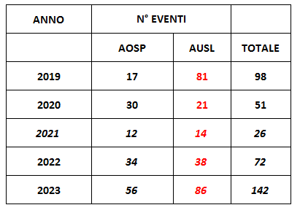
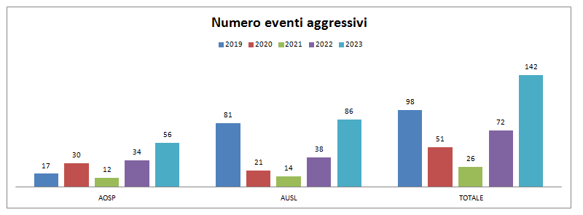
Registro aggressioni: eventi occorsi anni 2019-2020-2021-2022-2023

Slide 15
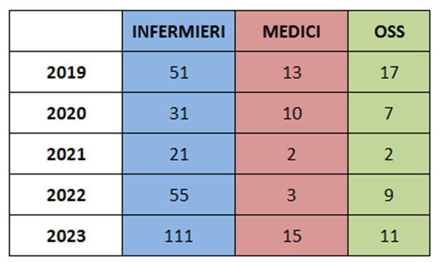
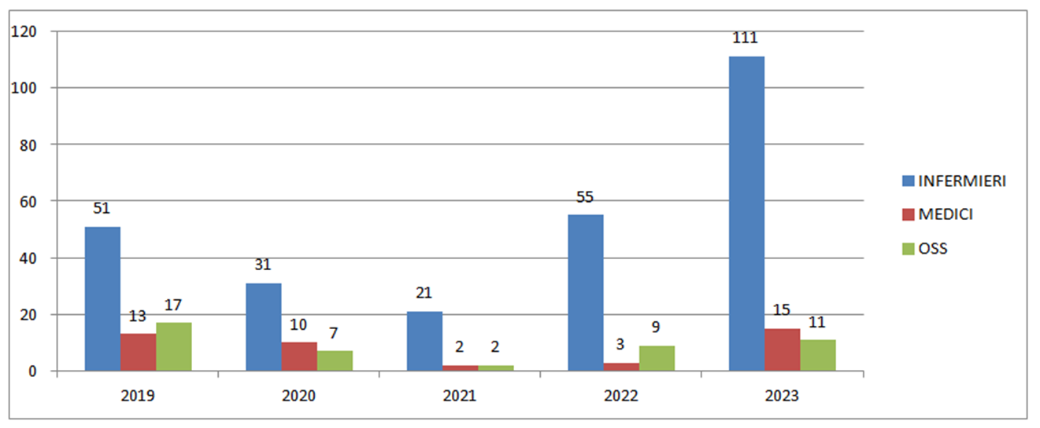
Registro aggressioni: analisi per profili professionali

Slide 16
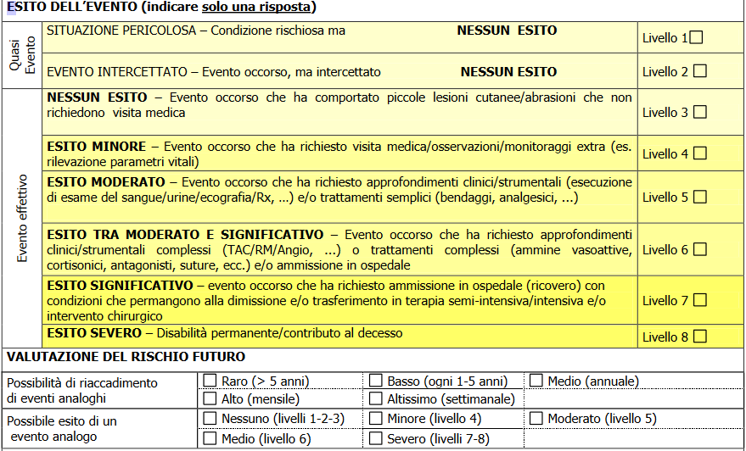
Registro aggressioni: estratto scheda di segnalazione

Slide 17
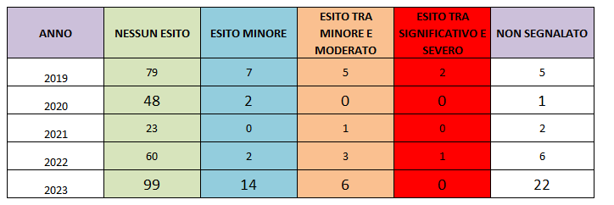
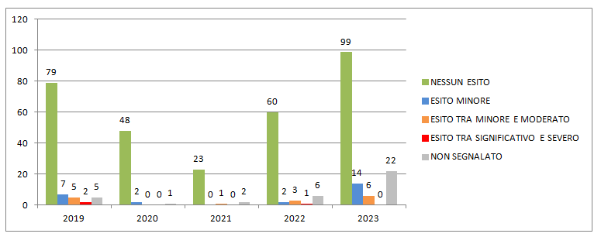
Registro aggressioni: analisi per esito evento segnalato

Slide 18
Registro aggressioni: report AUSL

Slide 19
Registro aggressioni: report AOU
Legenda:
PS: Pronto Soccorso
MIO: Medicina interna ospedaliera
MIU: Medicina interna universitaria

Slide 20
Azioni intraprese: procedura di segnalazione
Procedura Generale PREVENZIONE, GESTIONE E MONITORAGGIO EVENTI AGGRESSIVI A DANNO DEGLI OPERATORI SANITARI Corredata di relativo “Modulo di segnalazione di episodi di aggressività e/o violenza da terzi a danno degli operatori”
(Valida per AUSL)
P-094-AZ Prevenzione gestione e monitoraggio eventi aggressivi a danno degli operatori rev 2 del 20 07 2022.pdf
Corredata di relativo modulo di segnalazione: MOD-088-AZ Segnalazione di episodi di aggressivita _violenza da terzi a danno degli operatori
(Valida per AOU)
PREVENZIONE, GESTIONE E MONITORAGGIO EVENTI AGGRESSIVI A DANNO DEGLI OPERATORI SANITARI
(Procedura interaziendale)

Slide 21
Azioni intraprese: procedura di segnalazione
PREVENZIONE, GESTIONE E MONITORAGGIO EVENTI AGGRESSIVI A DANNO DEGLI OPERATORI SANITARI (procedura interaziendale)
Il gruppo di redazione comprende figure afferenti al UOC Servizio Prevenzione e Protezione Provinciale, all’UOC Rischio Clinico, i responsabili Sicurezza delle Cure AUSL e AOU.
Ogni segnalazione viene valutata e nessuna rimane inevasa: in situazioni di particolare rischio vengono predisposti AUDIT specifici, unitamente a proposte formative e/o di supporto che vedremo di seguito

Slide 22
Azioni intraprese: la formazione
«Corso per la prevenzione e il controllo degli episodi di violenza nei confronti del personale di Pronto Soccorso.»
Strutturato su due edizioni, ciascuna di tre giornate, in cui sono stati trattati aspetti teorico-legislativo unitamente ad esercitazioni pratiche
«Comunicazione al paziente e ai suoi familiari»
Incontri erogati dal Gruppo Benessere agli operatori su aspetti psicologici della comunicazione (empatia, validazione, aspetti motivazionali, regolazione emozionale)

Slide 23
Azioni intraprese: il Gruppo di Lavoro sul Rischio Aggressioni
Direttore Sanitario
Direzione Medica di Presidio/Direzione Gestione Operativa
Responsabile del Servizio di Prevenzione e Protezione (RSPP)
Risk Manager e Staff
Responsabile dell'Ufficio Tecnico
Medico Competente (MC)
Psicologo SPP
Referente Professioni Sanitarie - Area della Prevenzione
Referente Area Infermieristica
Rappresentante dei Lavoratori per la Sicurezza (RLS)
Responsabile della Formazione

Slide 24
Azioni intraprese: il Gruppo di Lavoro sul Rischio Aggressioni
Nel contesto del Piano Sicurezza le figure professionali che costituiscono il gruppo cooperano al fine di:
Effettuare mappature delle aree sensibili (servizi emergenza-urgenza, strutture psichiatriche ospedaliere e territoriali, luoghi di attesa, servizi di geriatria, servizi di continuità assistenziale)
Rilevare eventuali criticità strutturali/ambientali
Monitorare eventuali criticità logistiche/organizzative
Valutare il livello di rischio
Predisporre interventi di miglioramento

Slide 25
Azioni intraprese: il Gruppo Benessere SPP
Nasce nel 2012 con l’obiettivo di intercettare il disagio lavorativo e accoglierlo con interventi mirati all’empowerment dell’equipe professionale, al supporto emotivo e formazione sulla comunicazione e gestione dei conflitti interpersonali. Fornisce inoltre supporto psicologico a seguito di eventi avversi (es. aggressioni)
Tali azioni si rendono necessarie per la promozione del benessere lavorativo e la conseguente resilienza dei lavoratori nei confronti del carico emotivo e organizzativo che il settore sanitario «impone» agli operatori sanitari.
La costituzione del Gruppo Benessere SPP vuole dunque essere preventiva come strategia di tutela del lavoratore rispetto ai rischi psico-sociali cui è esposto, mitigando le possibili ricadute negative legate a situazioni di stress lavoro correlato.

Slide 26
Azioni intraprese: il Gender Team Interaziendale
In data 22/02/2023 all’interno del Comitato Unico di Garanzia, viene costituito il «Gender Team delle aziende USL e Ospedaliero Universitaria». In conformità alla UNI PdR 125/2022, tra i vari compiti ha l’obiettivo di intercettare segnalazioni specifiche, anche anonime, su tematiche discriminatorie, di molestie e comportamenti vessatori che comprendono anche condotte perpetrate da operatori verso altri operatori.
A tale scopo è operativa una procedura specifica che si aggiunge alle altre già menzionate:
DISCRIMINAZIONI, MOLESTIE, MALTRATTAMENTI A DANNO DEGLI/LLE OPERATORI/TRICI

